Slide 1
Capítulo 4
MAXIMIZACIÓN DE LA UTILIDAD Y ELECCIÓN
Parte 2/2
Copyright ©2005 by South-Western, a division of Thomson Learning. All rights reserved. Traducido y adaptado por José María Cabrera

Slide 2
Función de demanda CES
Maximizaremos utilidad con función CES
Supongamos la siguiente función:
U(x,y) = x^{0.5} + y^{0.5}
Armando el Lagrangiano:
L = x^{0.5} + y^{0.5} + λ(I - p_{x}x - p_{y}y)
Y las CPO son:
∂L/∂x = 0.5x ^{-0.5} - λp_{x} = 0
∂L/∂y = 0.5y ^{-0.5} - λp_{y} = 0
∂L/∂λ = I - p_{x}x - p_{y}y = 0

Slide 3
Función de demanda CES
Esto significa que
(y/x)^{0.5} = p_{x}/p_{y}
Y sustituyendo en la Restricción Presupuestaria, podemos resolver para las funciones de demanda:

Slide 4
Función de demanda CES
La proporción (%) del I que se gasta en x o y no es una constante
Depende del ratio entre los precios
Cuanto más alto sea el precio relativo de x, menor será la proporción del ingreso que gastará en ese bien

Slide 5
Función de demanda CES
Si δ = -1,
U(x,y) = -x ⁻¹ - y ⁻¹
Las CPO implican que
y/x = (p_{x}/p_{y})^{0.5}
Y las funciones de demanda son:

Slide 6
Funciones de demanda CES
Si δ = -∞,
U(x,y) = Min(x,4y)
La persona eligirá combinaciones para las cuales x = 4y
Esto significa que:
I = p_{x}x + p_{y}y = p_{x}x + p_{y}(x/4)
I = (p_{x} + 0.25p_{y})x

Slide 7
Funciones de demanda CES
Por lo que las funciones de demanda son:

Slide 8
Función de Utilidad Indirecta
Sustituyendo para cada $x_{i}^{∗}=x_{i}^{}(p_{1},p_{2},…,p_{n},I)$ en $U_{i}$, tenemos que:
Utilidad máxima = U(x*₁,x*₂,…,x*_{n}) = V(p₁,p₂,…,p_{n},I)
El nivel óptimo de utilidad depende de forma indirecta de los precios y el ingreso

Slide 9
Una Aplicación: Impuestos de Suma Única
Un impuesto sobre Ingreso de la persona (I) deja al individuo en una CI más alta que un impuesto sobre el precio de un bien que recauda lo mismo
Un impuesto sobre los ingresos permite a la persona elegir libremente cómo gastar el ingreso disponible
Un impuesto sobre p de un bien específico modificará los precios relativos y sus elecciones

Slide 10
Impuestos de Suma Única
Un impuesto sobre x aumenta precio de x y modifica la elección que maximiza la utilidad desde el punto A al punto B
Cantidad de y
B
A
U1
U2
Cantidad de x

Slide 11
Impuestos de Suma Única
Un impuesto a los ingresos que recaude lo mismo va a cambiar la Restricción Presupuestaria a I ’ (¿Por qué?)
…pero permite al consumidor alcanzar $U_{3}$
Cantidad de y
I’
A
B
C
U3
U1
U2
Cantidad de x

Slide 12
Utilidad Indirecta y los Impuestos de Suma Única: Un ejemplo
Si la U(x,y) es una Cobb-Douglas con α = β = 0.5, sabemos que:
Por lo que la función de utilidad indirecta es:

Slide 13
Utilidad Indirecta y los Impuestos de Suma Única: Un ejemplo
Cuando $p_{x}=1, p_{y}=4, I=8:$
$$V=\frac{8}{2∗\sqrt{1}∗\sqrt{4}}=\frac{8}{2∗1∗2}=2$$
Si le ponen un impuesto de $1 por unidad de x,
La persona va a comprar:
$$x^{∗}=\frac{I}{2\left(p_{x}+t\right)}=\frac{8}{2∗(1+1)}=2$$

Slide 14
Utilidad Indirecta y los Impuestos de Suma Única: Un ejemplo
La utilidad indirecta caerá de 2 a:
$$V=\frac{8}{2∗\sqrt{1+1}∗\sqrt{4}}=\frac{8}{2∗\sqrt{2}∗2}=1,41$$
Recaudación con impuesto al bien = $1*2 unidades = $2
Con un impuesto al ingreso que genere la misma recaudación:
$V=\frac{6}{2∗\sqrt{1}∗\sqrt{4}}=$ 1.5
El consumidor preferirá este impuesto.

Slide 15
Utilidad Indirecta y los Impuestos de Suma Única: Un ejemplo
Si la función de utilidad es U = Min(x,4y),
La función de utilidad indirecta es:
I

Slide 16
Utilidad Indirecta y los Impuestos de Suma Única: Un ejemplo
Un impuesto de $1 por unidad consumida de x
La utilidad indirecta caería de
$\frac{I}{p_{x}+0,25p_{y}}=\frac{8}{1+0,25∗4}=4$, a
$\frac{I}{p_{x}+0,25p_{y}}=\frac{8}{1+1+0,25∗4}=$8/3
Recaudación: $1* $\left(\frac{8}{3}\right)=\$\frac{8}{3}$
Un impuesto al I que recaude lo mismo reduciría I de $8 ($\frac{24}{3})$ a $$\frac{16}{3}$ ($$\frac{24}{3}$ - $ $\frac{8}{3}$)
La utilidad indirecta caerá de 4 a 8/3
Como las preferencias son rígidas, el impuesto sobre x no distorsionará las elecciones relativas

Slide 17
Minimización del Gasto
Es el problema dual de la maximización de la utilidad:
¿Qué cantidades de cada bien consumir para alcanzar un determinado nivel de utilidad objetivo con el mínimo gasto?

Slide 18
Minimización del Gasto
El punto A es la solución al problema dual
El nivel de Gasto E2 proporciona lo justo para alcanzar la utilidad U1
Cantidad de y
El nivel de gasto E3 permitirá que la
persona alcance el nivel U1 pero no es el mínimo
gasto que se requiere para eso
A
El nivel de gasto en E1 es demasiado
pequeño para alcanzar U1
E1
U1
E2
E3
Cantidad de x

Slide 19
Minimización del Gasto
El problema que tiene que resolver la persona es elegir x₁,x₂,…,x_{n} para minimizar
Gasto Total = E = p₁x₁ + p₂x₂ +…+ p_{n}x_{n}
sujeto a la restricción:
Utilidad = U₁ = U(x₁,x₂,…,x_{n})
Armamos el Lagrangiano:
$$L=p_{1}x_{1}+p_{2}x_{2}+…+p_{n}x_{n}+λ(U_{1}−U(x_{1},x_{2},…,x_{n})$$

Slide 20
Minimización del Gasto Análisis matemático caso de n bienes
CPO para min. (interior):
∂L/∂x₁ = p₁ - λ ∂U/∂x₁ = 0
∂L/∂x₂ = p₂ - λ ∂U/∂x₂ = 0
En general es posible resolver las CPO
Estas son las funciones de demanda compensadas ó Hicksianas
x*1 = x1(p1,p2,…,pn,U)
x*2 = x2(p1,p2,…,pn,U)

Slide 21
Minimización del Gasto Función de Gasto
Sustituyendo las funciones de demanda Hicksianas en E = p₁x₁ + p₂x₂ +…+ p_{n}x_{n}
Obtenemos la Función de Gasto
E* = $p_{1}{x_{1}}^{∗}+p_{2}x_{2}^{∗}+…+p_{n}x_{n}^{∗}=$
E(p₁, p₂,…, p_{n}, U)
Muestra el mínimo gasto necesario para alcanzar un nivel dado de utilidad $U$para un conjunto de precios en particular
E es la función inversa de V

Slide 22
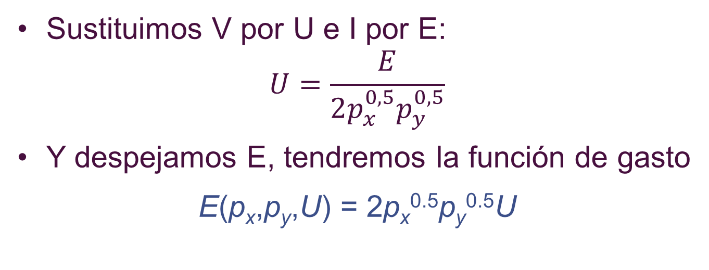
Minimización del Gasto Dos Funciones de Gasto
Función de utilidad indirecta, Cobb-Douglas, 2 bienes:
Sustituimos V por U e I por E:
$$U=\frac{E}{2p_{x}^{0,5}p_{y}^{0,5}}$$
Y despejamos E, tendremos la función de gasto
E(px,py,U) = 2px^{0.5}py^{0.5}U

Slide 23
Minimización del Gasto Dos Funciones de Gasto
Para el caso de proporciones fijas, la función de utilidad indirecta es
Si cambiamos nuevamente el lugar de la utilidad y del gasto:
E(px,py,U) = (px + 0.25py)U

Slide 24
Minimización del Gasto
Propiedad de las función de gasto
Homogénea de grado 1
Duplicar el precio de todos los bienes va a implicar que exactamente se duplique el gasto necesario
No-decreciente en los precios
∂E/∂p_{i} ≥ 0 para cada bien i
Cóncava en precios

Slide 25
Puntos importante a recordar:
Para alcanzar un máximo restricto, la persona deberá:
Gastar todo su ingreso disponible
Elegir una canasta de bienes tal que la TMS entre dos bienes cualquiera sea igual al ratio entre los precios de esos bienes
Las condiciones de tangencia son sólo condiciones de primer orden
El mapa de indiferencia de las personas deben presentar TMS decrecientes
La función de utilidad debe ser estrictamente cuasi-cóncava

Slide 26
Puntos importante a recordar:
Las condiciones de tangencia deben ser modificadas para permitir soluciones de esquina
Las elecciones óptimas de las personas dependen implícitamente de los parámetros de su restricción presupuestal
Las elecciones observadas van a ser funciones implícitas de los precios y del ingreso
La utilidad también va a ser una función indirecta de los precios y el ingreso

Slide 27
Puntos importante a recordar:
El problema dual a la maximización de la utilidad sujeta a una restricción va a ser la minimización del gasto requerido para alcanzar un nivel objetivo de utilidad
De esta forma llegamos a la misma solución óptima que en problema original
Lleva a funciones de gasto en las cuales el gasto es una función del nivel de utilidad objetivo y de los precios

